Slide 1
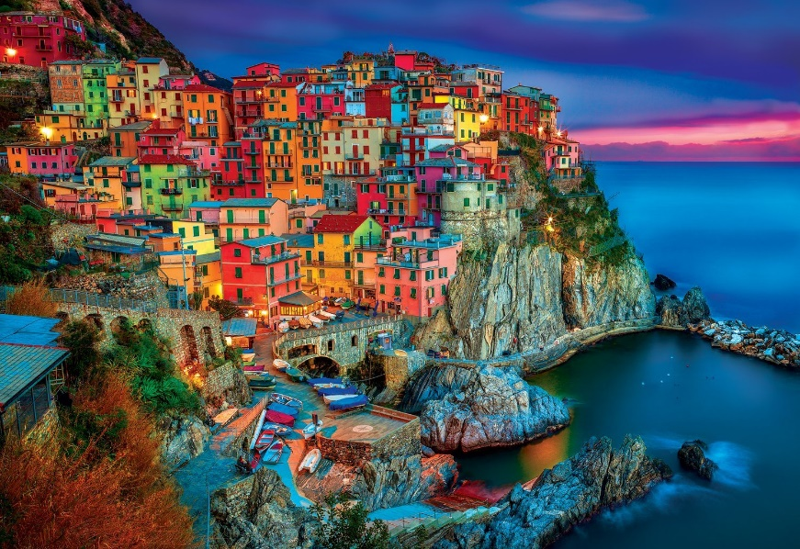
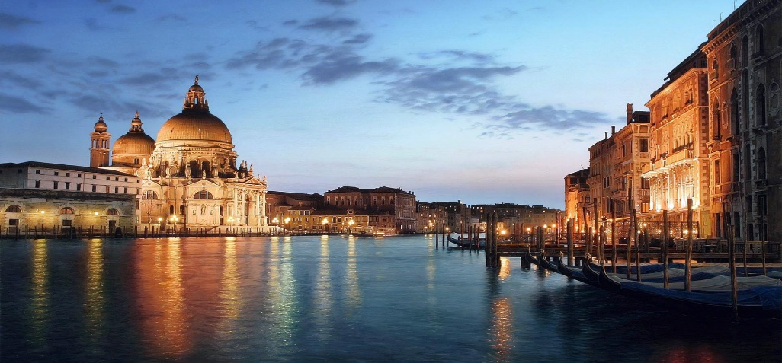
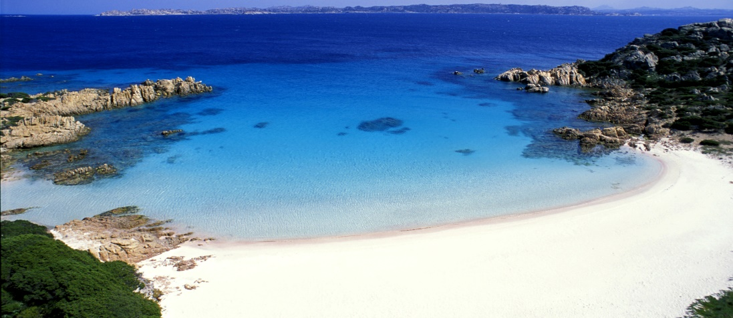
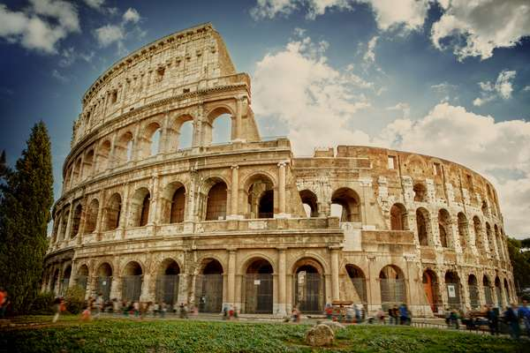
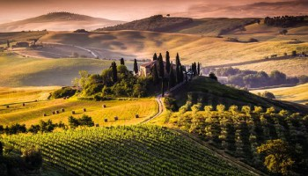
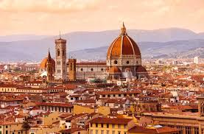
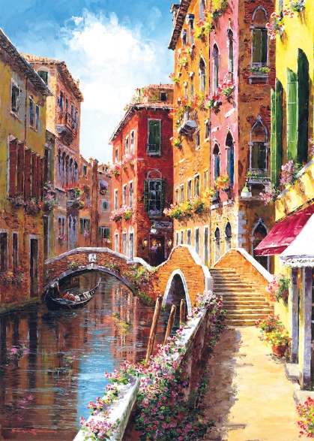
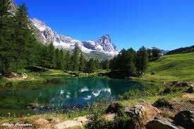
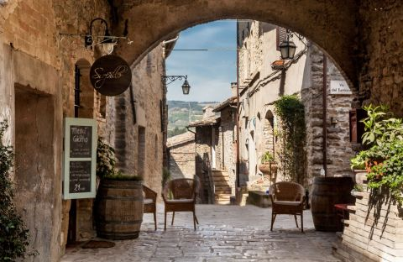
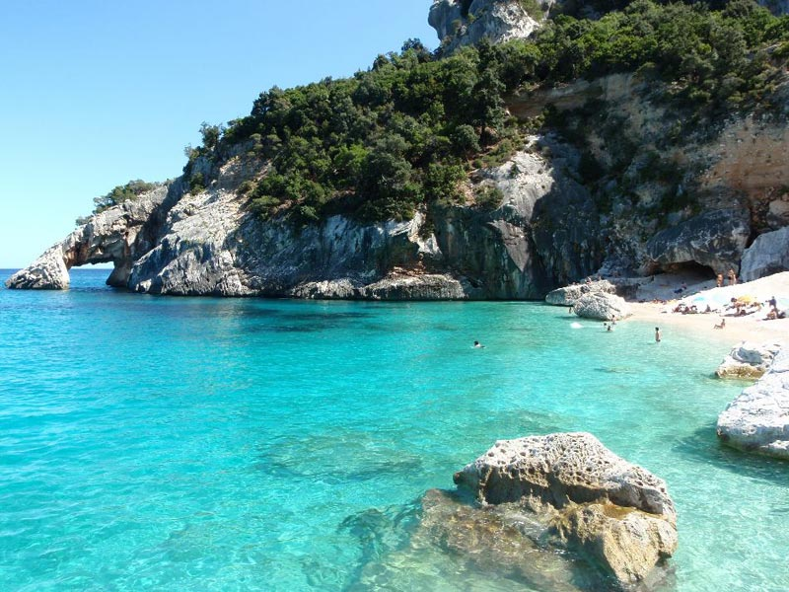
ITALIANO
PER
VIAGGIATORI

Slide 2
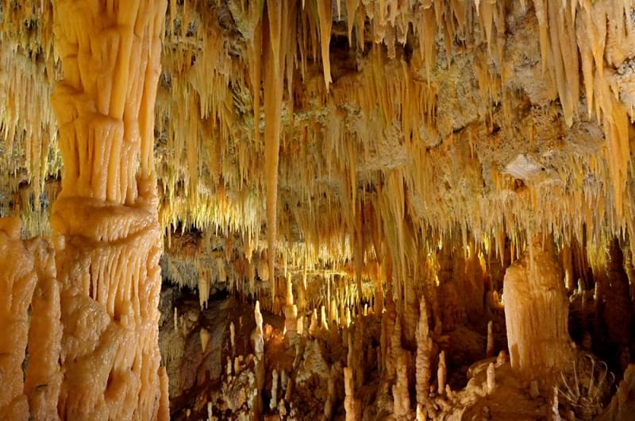
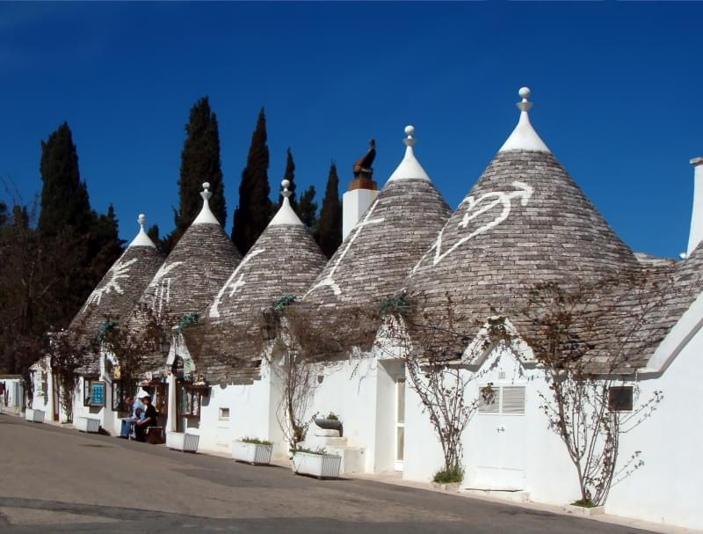
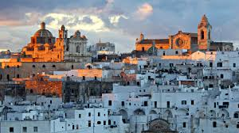
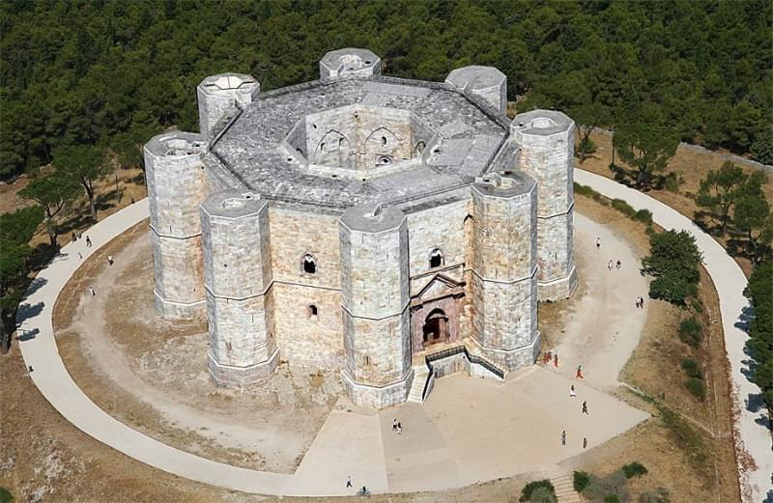
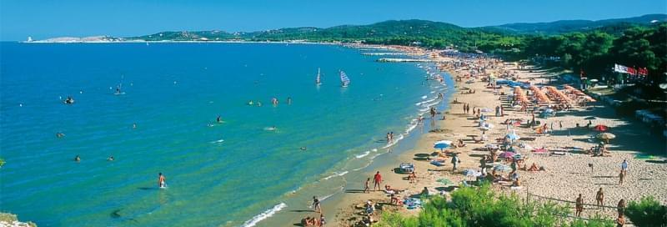
PUGLIA
Grotte di Castellana
Ostuni: la città bianca
I Trulli di Alberobello
Castel del Monte di Andria
Il Gargano

Slide 3
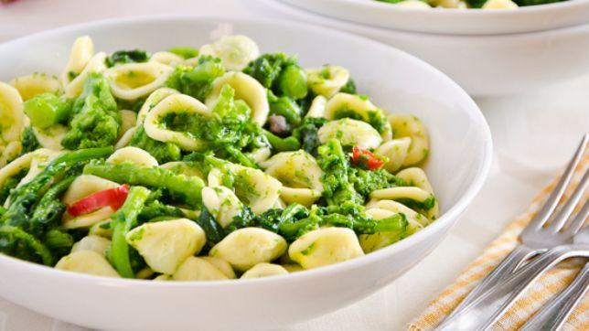
ORECCHIETTE ALLE CIME DI RAPA

Slide 4
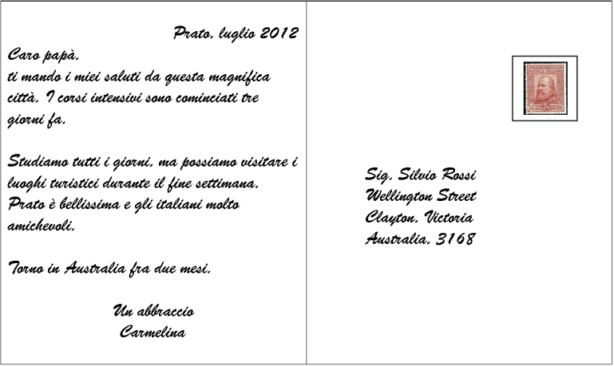
Caro Andrea,
Sono a Yaroslavl’, una bellissima città della Russia.
Faccio lezioni di italiano tutti i giorni, ma spesso visito molti musei di arte, monumenti storici e grandi cattedrali.
Nei fine settimana vado a visitare le città vicine con gli amici.
A presto,
Baci dalla Russia!!
Tua Veronica
Sig. Andrea Iorillo
Via Roma n 1. cap. 52088, Lucignano, Arezzo.
Italia

Slide 5
SCRIVERE UNA CARTOLINA
Caro/cara
DESCRIZIONE: città, mare, montagna Aggettivi: bello, brutto, magnifico Attività: Visitare musei, Andare al mare, Fare il bagno, Prendere il sole
SALUTI: Tanti saluti da … Baci da …

Slide 6
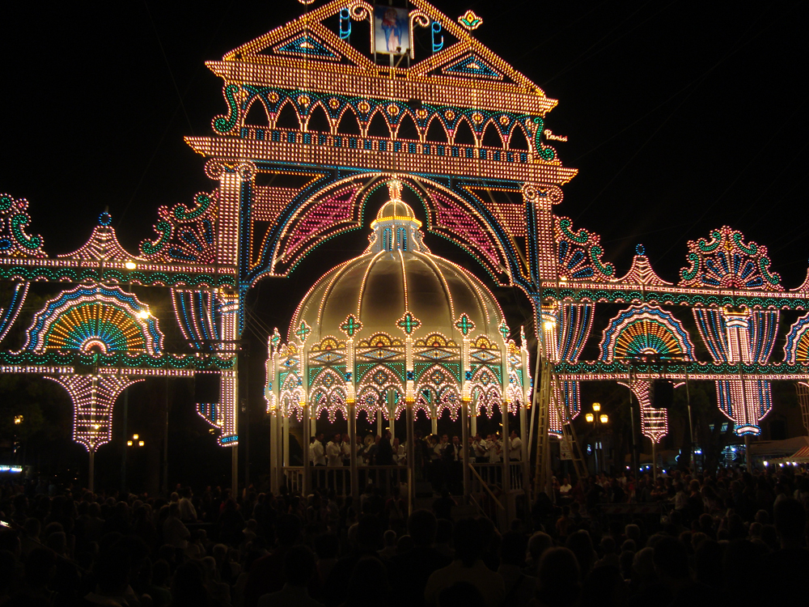
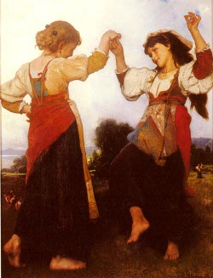
Folclore
TUTTI A BALLARE LA TARANTELLA!!!
https://www.youtube.com/watch?v=zd68UBpmLVU

Slide 7
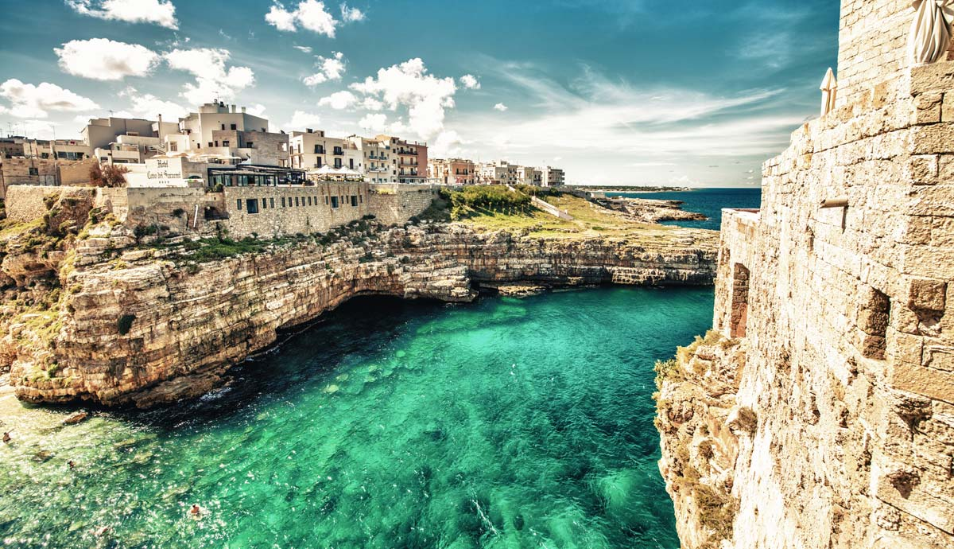
NEL BLU DIPINTO DI BLU
VOLARE
Domenico Modugno
https://www.youtube.com/watch?v=nD8BryVB9d0

